Slide 1
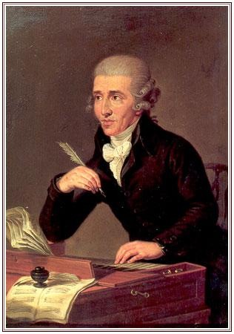
Жизненный путь и творчество Йозефа Гайдна
Подготовила:
Преподаватель по классу фортепиано МОУДОД «ДШИ» г. Аркадак
Лазарева Надежда Николаевна
2012 г.

Slide 2
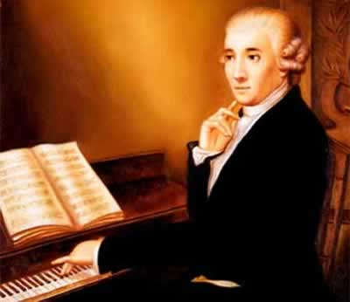
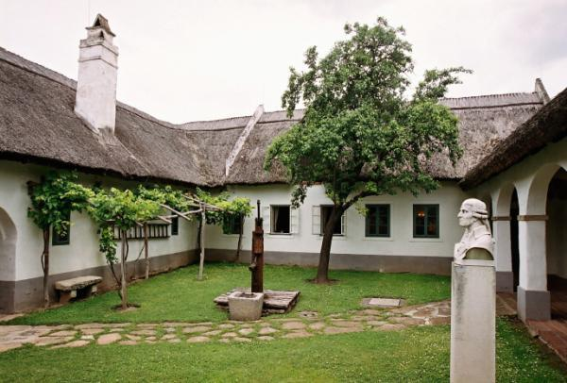
Вся прелесть музыки — в мелодии. Гайдн Йозеф
Франц Йозеф Гайдн
Рорау, 1732 – Вена, 1809
Вспоминая о своем детстве, Гайдн писал в 1776: «Мой отец… был горячим любителем музыки и играл на арфе, совершенно не зная нот. Пятилетним ребенком я абсолютно точно мог спеть его простые мелодии, и это побудило отца поручить меня заботам нашего родственника, ректора школы в Хайнбурге, дабы я изучил первоосновы музыки и другие необходимые для юношества науки…»
Дом, где родился Гайдн.

Slide 3
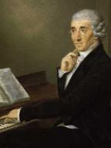
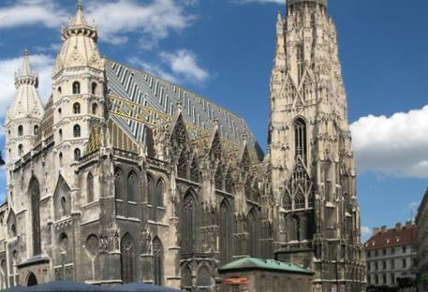
Предки Гайдна были крестьянами, ремесленниками. Единственным музыкальным впечатлением детства Гайдна были те вечера, когда отец, не зная нот, играл на арфе, мать подпевала. Желая играть вместе с ними, маленький Зепперель смастерил себе из деревяшки что-то похожее на скрипку, на которой с удивительным чутьём отбивал правильный такт, и вскоре сопровождал пение матери своим красивым голосом. Ему не было ещё и пяти лет, когда его родители согласились отдать малыша на обучение музыке учителю и регенту школы Иоганну М.Франку. Здесь его учили не только читать, считать, писать и петь, но и играть на нескольких музыкальных инструментах, так что уже год спустя маленький Гайдн мог смело петь несколько месс в хоре, играть на клавесине и скрипке.
Портрет Гайдна
В восемь лет юного Гайдна отдают в хор мальчиков при соборе Святого Стефана (кафедральный собор Вены), где он провёл последующие девять лет. Однако в капелле ценили только голос мальчика – редкой чистоты дискант. Ему поручали исполнение сольных партий, но пробудившиеся в детские годы композиторские наклонности остались незамеченными. Когда же голос начал ломаться, Гайдн был вынужден оставить капеллу. Наступили тяжёлые времена: беспомощный, без денег, имея только три плохие рубашки и поношенный сюртук, 19-летний юноша вышел в свет, которого он не знал.
Собор святого Стефана в Вене

Slide 4
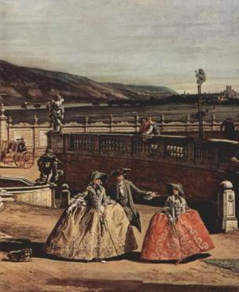
Но благодаря крепкому здоровью, неистребимому юмору и оптимизму, основанном на самоуважении, Гайдн продолжал работать над собой. Он самостоятельно изучает теорию музыки, а также клавирные сонаты К.Ф.Э Баха, которые оказали на него огромное влияние. Первыми произведениями молодого композитора были несколько сонат для фортепиано, которые он продавал по грошовой цене своим ученицам; он писал также менуэты, алеманды и вальсы. Важным фактором в музыкальном развитии Гайдна была венская народная музыка, а также музыка венских ярмарочных спектаклей и импровизированных комедий. Вена - это был город, звеневший музыкой! Именно в такой атмосфере и жил будущий великий композитор.
Джованни Антонио Каналетто. Вена.
Знакомство Гайдна с придворным поэтом Пьетро Метастазио, которому он обязан знанием итальянского языка, и оперным композитором и учителем пения Никола Порпоры, от которого Гайдн получил необходимые знания для сочинения своих итальянских опер, имели важные последствия для дальнейшего развития молодого человека. В 1755 году Гайдн получает своё первое, хотя и кратковременное место руководителя домашних концертов в замке Вайнцирл у Мельна. Здесь появились первые струнные квартеты, которые быстро сделали известным имя молодого композитора.

Slide 5
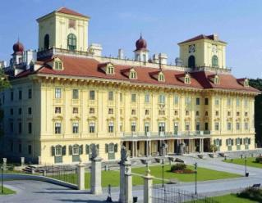
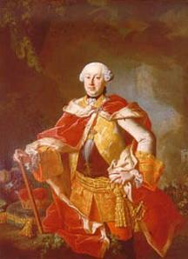
В 1758 году Гайдн получает место капельмейстера у графа Морцина. Впервые у Гайдна в его распоряжении был целый оркестр. Здесь он создал свои первые симфонии, которые имели большой успех. Вскоре выяснилось, что Гайдн, наряду со струнным квартетом, создал новую форму симфонии.
В 1761 году из-за финансовых трудностей граф распустил свою капеллу и Гайдн снова остался бы на улице, если бы его не ангажировала могущественная и богатая княжеская семья Эстерхази.
Граф П. Эстерхази был богатейшим венгерским магнатом и покровителем искусств. В обязанности капельмейстера входило не только сочинение музыки. Гайдн должен был проводить репетиции, следить за порядком в капелле, отвечать за сохранность нот и инструментов, дважды в день ждать в приёмной распоряжений его светлости, улаживать ссоры музыкантов, учить с певицами новые арии, следить, чтобы все были в белых чулках, напудренных париках и шитых серебром синих камзолах, без разрешения князя не отдавать кому бы то ни было свои сочинения. Композитор не имел права писать музыку по заказу других лиц, не мог свободно покидать владения князя (Гайдн жил в имениях Эстерхази – Эйзенштадт и Эстерхаз, временами наезжая в Вену). Почти 30 лет Гайдн оставался на придворной службе.
Но несмотря на унизительное положение княжеского слуги он сохранил достоинство и стремление к непрерывному творческому совершенствованию. Живя вдали от света, почти не соприкасаясь с широким музыкальным миром, он стал за время службы у Эстерхази величайшим мастером европейского масштаба. Его произведения с успехом исполнялись в крупнейших музыкальных столицах.
Дворец графа Эстерхази
Портрет графа Эстерхази

Slide 6
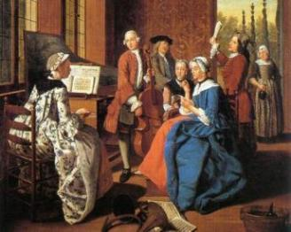
Кроме того, Гайдн имел возможность распоряжаться прекрасным оркестром, исполнявшим все произведения композитора, а также бытовая и материальная обеспеченность. В 1766 году появилась анонимная статья «О венском вкусе в музыке», в которой Гайдну посвящены эти знаменательные строки: «Господин Гайдн – любимец нашей нации, его мягкий характер запечатлён в каждой из его пьес. Его творчеству присущи красота, порядок, чистота, тонкая и благородная простота… В своих квартетах и трио он подобен чистой и прозрачной воде, которую дыхание юга порой рябит, порой поднимает и бросает волнами… В симфониях он столь же мужественно силён, сколь изобретателен. В кантатах - очаровывает, захватывает, вкрадывается, а его менуэты естественны, шутливы, привлекательны».
1772 год - время появления значительного количества сочинений, написанных в минорных тональностях (тогда как обычный удельный вес минора в музыке Гайдна очень невелик). Драматическими, тревожными настроениями окрашены «Траурная» симфония, «Прощальная» и симфония «Страдание».
И всё же, оптимистичной, задорной, жизнерадостной музыки у него несомненно больше. Назовём хотя бы фортепианные сонаты Гайдна: ми-бемоль мажор, ре мажор, ми минор. Гайдн сочинил 52 сонаты для фортепиано.

Slide 7
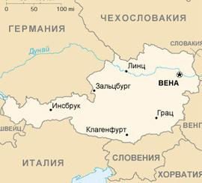
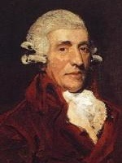
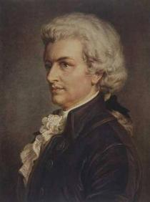
В 1781 году Гайдн знакомится с приехавшим в Вену Моцартом. Знакомство переходит в настоящую дружбу. Эти отношения, основанные на глубоком внутреннем родстве, понимании и взаимном уважении, благотворно сказались на творческом развитии обоих композиторов.
Йозеф Гайдн
Вольфганг Амадей Моцарт
Моцарт говорил о музыке Гайдна так: «Никто не умеет так веселиться и потрясать, вызывать смех и трогать до слёз – и всё это с одинаковым совершенством»
Два гения… Безо всякой зависти один признавал другого, один учился у другого, Моцарт у Гайдна – технике разработки, Гайдн у Моцарта – мелодической выразительности, щедрой живописи, уравновешенной красоте целого.

Slide 8
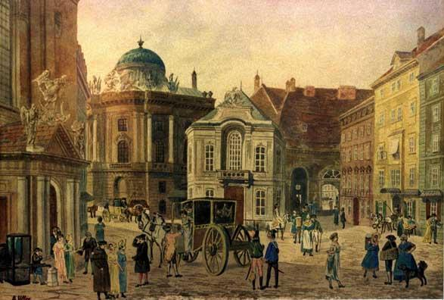
В 1790 году умирает князь Эстерхази, завещавший Гайдну пожизненную ежегодную пенсию в размере
1 000 флоринов. В 58 лет Гайдн получает свободу. Он с радостью переезжает в Вену, вступая в последний период своей жизни, но ему ещё предстояло впереди много волнений, много деятельности и много творческих подвигов.
Он поселился в Вене – в тихом домике своего друга… с прекрасным видом из окон на каштановые аллеи…

Slide 9
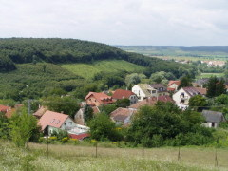
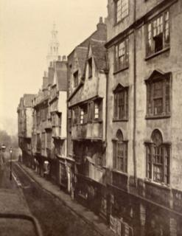
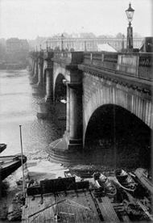
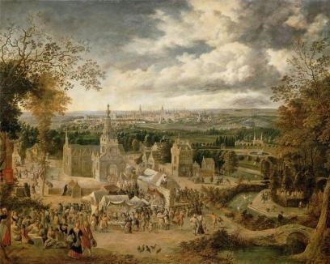
Но вскоре по приглашению лондонского антрепренёра, выдающегося скрипача, концертмейстера и концертного предпринимателя Иоганна Петера Саломона, Гайдн отправляется в Лондон. Путешествие в Англию улыбалось ему возможностью встретиться лично с незнакомыми многочисленными почитателями его искусства. Гайдн поехал в Лондон уже будучи замечательным мастером, создавшим огромное количество произведений, накопившим огромный опыт.
Можно думать, что лондонские поездки дали композитору больше впечатлений, чем вся 30-летняя жизнь у Эстерхази. Большой оживлённый город, развитая музыкально-общественная жизнь, встречи с огромным кругом культурных людей – всё это имело для него особое значение. Особенно поразил его общественный уклад Лондона, сильно отличавшегося от Вены. Наконец-то Гайдн почувствовал себя не «домашним слугой», а большим артистом.
Старая Вена
Виды старого Лондона

Slide 10
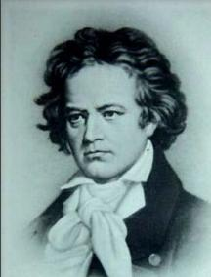
Дважды приезжал Гайдн в Англию. Здесь композитор написал 768 страниц музыки. Особенно значимы 12 его Лондонских симфоний (вообще же им написано 104 симфонии). Небывало яркие оркестровые контрасты, необыкновенная ритмико-мелодическая изобретательность и широкие масштабы говорят о том, что в Лондонских симфониях Гайдна предугадываются контуры бетховенского симфонизма (последняя симфония Гайдна была создана в 1795 году, а первые три симфонии Бетховена, включая Героическую, - в 1800 – 1804 гг).
Отметим, что в 1792 году в Вену приезжает Бетховен, чтобы учиться у Гайдна. Известно, что эти уроки продолжались недолго и что ученик и учитель не очень поладили друг с другом. Бетховен относился к Гайдну с долей недоверчивости и подозрительности. А Гайдн не понимая огненного темперамента Бетховена и его бунтарских идей, называл своего непокладистого ученика «великим моголом» и, видимо, махнув рукой, не слишком тщательно проверял его. И всё же оба, несмотря на неудачу занятий и их кратковременность, на громадную разницу в возрасте и художественных воззрениях, сохранили уважение друг к другу. И позднее, Бетховен посвятит Гайдну свои три первые фортепианные сонаты, опубликованные в 1796 году.
После окончательного возвращения в Вену Гайдн в течение семи лет (1795 – 1802) проявляет творческую активность: создаёт квартеты, трио, сонаты, мессы, песни и две ставшие знаменитыми оратории «Сотворение мира» и «Времена года», написанные под впечатлением услышанных им в Лондоне ораторий Г.Ф.Генделя. «Времена года» сразу же стали исполнять во многих странах мира, в том числе и в России. А троекратное исполнение в Петербурге оратории «Сотворение мира» послужило толчком к организации Петербургского Филармонического Общества. Гайдну же была выслана медаль и он был избран почётным членом Общества.
В течение своей долгой творческой жизни Гайдном было создано также 24 оперы, 14 месс,
83 струнных квартета и другой различной музыки.
Йозеф Гайдн Людвиг ван Бетховен

Slide 11
«Гайдн обессмертил себя если не изобретением, то усовершенствованием той превосходной, идеально уравновешенной формы сонаты и симфонии, которую впоследствии Моцарт и Бетховен довели до последней степени законченности и красоты», - П.И.Чайковский
Симфония у Гайдна обретает смысл обобщённой картины мира, в которой разные стороны жизни – серьёзные, драматические, лирико-философские, юмористические – приведены к единству и равновесию. Основной источник их языка – жанрово-бытовые, песенные и танцевальные интонации, иногда заимствованные из фольклорных источников. Излюбленные гайдновские сюрпризы и розыгрыши помогали восприятию самого серьёзного жанра инструментальной музыки, рождали у слушателей конкретные ассоциации, закрепившиеся в названиях симфоний: «Медведь», «Курица», «Часы», «Охота», «Школьный учитель», «Сюрприз» и т.д.
Уже в зрелых симфониях Гайдн устанавливает классический состав оркестра, включающий все группы инструментов: струнные, деревянные и медные духовые, ударные. Он закрепляет также состав квартета, в котором все инструменты (две скрипки, альт, виолончель) становятся полноправными участниками ансамбля.
Величайший представитель венской классической школы, Гайдн очень широко использовал музыкальный фольклор во всей его полноте и многообразии, в сочетании разнонациональных элементов: южнонемецких, венгерских, славянских. Многие мелодии, сочинённые самим Гайдном, становились народными и распевались даже теми, кто не знал имени их творца. Поэтому стиль Гайдна органически связан с почвой, на которой он вырос, - с Веной, великой австрийской столицей.
Смешное из жизни композитора:
Однажды, прогуливаясь по улице, Гайдн услышал знакомую мелодию. В ближайшем кабачке, ужасно фальшивя, играли его менуэт. Не выдержав, возмущённый композитор вошёл в кабачок и обратился к дирижёру оркестра: - Чья это музыка? - Гайдна! - Не может быть, это ложь. Гайдн не мог написать такой безобразной музыки. Это писал какой-то болван! - Как! Гайдн, великий Гайдн, по-вашему, болван? - и с этими словами дирижёр с кулаками набросился на не ожидавшего такого поворота композитора. Избитому Гайдну не оставалось ничего другого, как поспешно ретироваться.

Slide 12
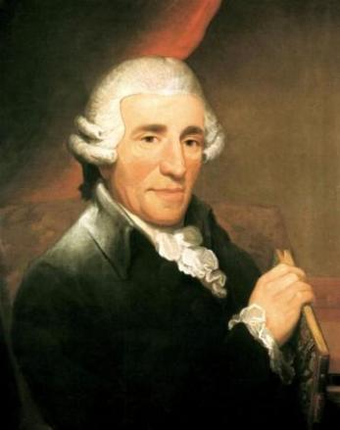
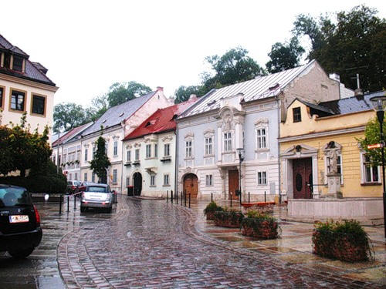
Томас Харди. Потрет Гайдна. 1792 г.
«Гайдн был очень невысокого роста, плотного сложения. Лицо его хранило следы оспы, нос был крупный, нижняя губа выдавалась вперёд. Гайдн не носил ни усов, ни бороды. Его грубовато скроенное лицо с необычайно живым, проницательным взглядом, полным юмора и глубокого чувства, часто освещалось доброй, обаятельной улыбкой. Он всегда одевался очень тщательно и аккуратно, но без щегольства. Вообще его отличала любовь к внешним формам быта и традиции».
Дом-музей Гайдна, открытый в 1959 году в Вене.

Slide 13
Творческий путь великого мастера продолжался около пятидесяти лет и охватил все этапы развития венской классической школы – от её зарождения в 1760-х гг. вплоть до расцвета творчества Бетховена в начале XIX века.
Интенсивность творческого процесса, богатство фантазии, свежесть восприятия, гармоничное и цельное ощущение жизни сохранились в искусстве Гайдна до самых последних лет его жизни.
В этом мире так мало радостных и довольных людей, везде их преследуют горе и заботы; быть может, твой труд послужит подчас источником, из которого полный забот и обременённый делами человек будет черпать минутами своё спокойствие и отдых, -
писал семидесятилетний Йозеф Гайдн
Вот настоящая музыка!
Вот чем следует наслаждаться, вот что следует впитывать в себя всем, кто желает воспитать в себе здоровое музыкальное чувство, здравый вкус.
А.Серов

